Slide 1
Navigation en eaux troubles
Les pièges à éviter !!!

Slide 2


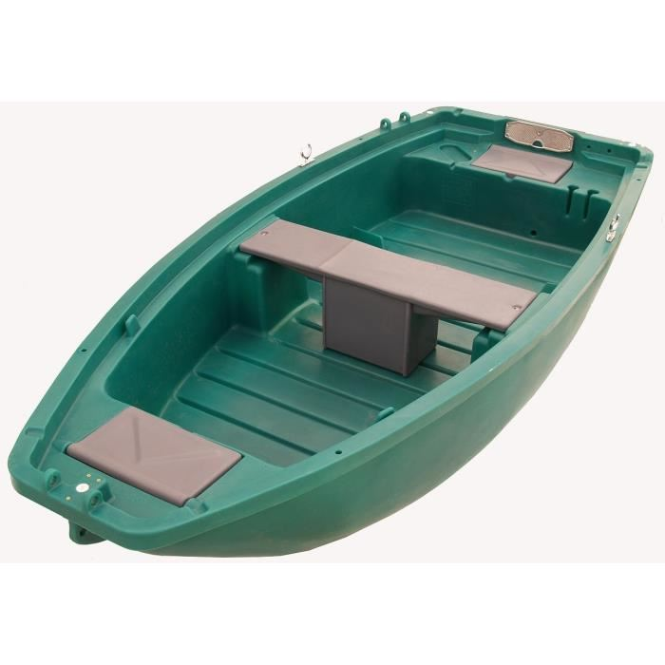
Viens on va faire du pédalo !
C’est quoi ce rafiot, on va tous couler !!!

Slide 3
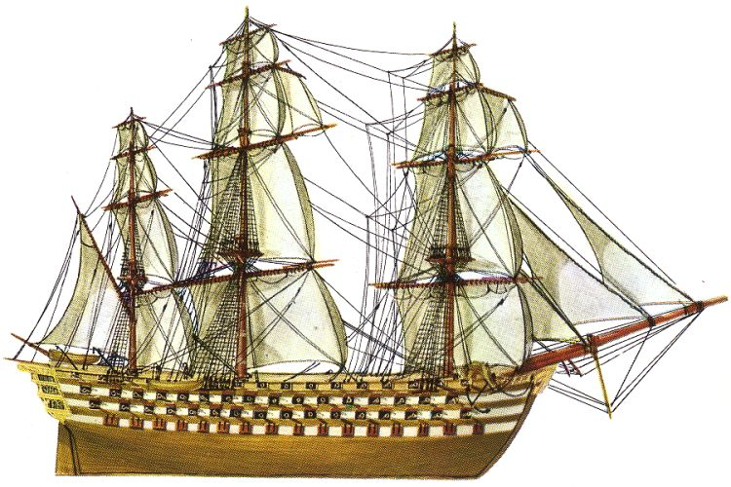
Je suis dans l’aéronautique !
Ah oui quand même !!! hein !!!

Slide 4
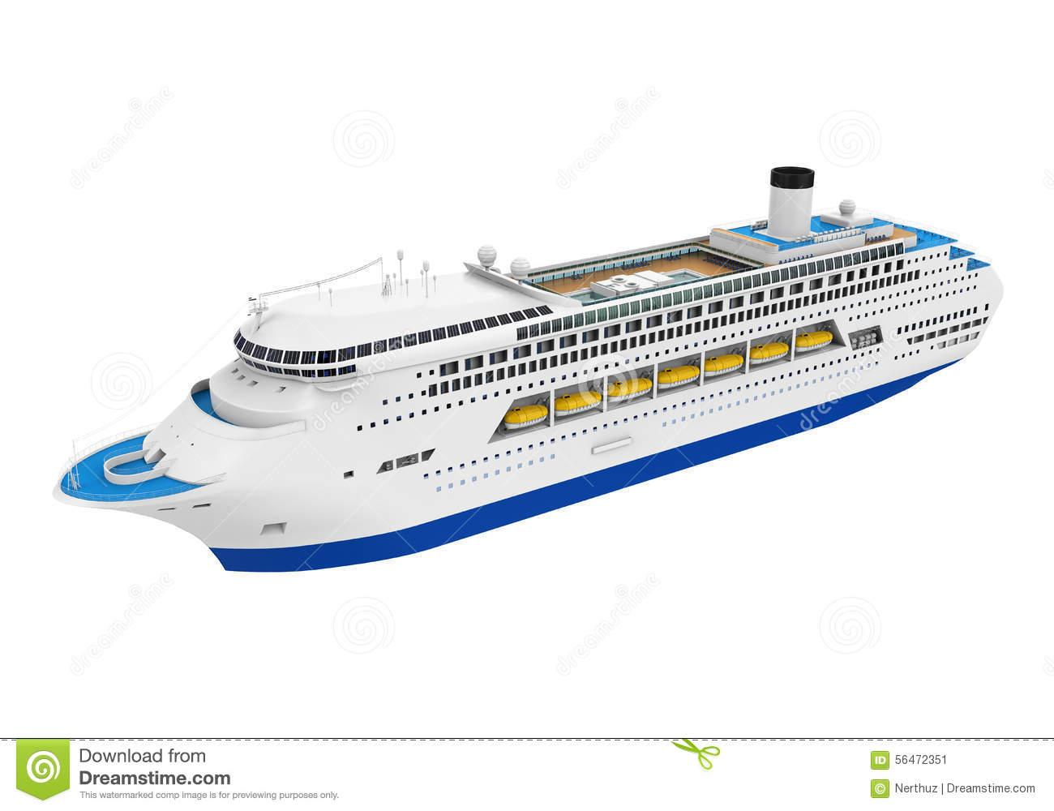
La croisière s’amuse !

Slide 5
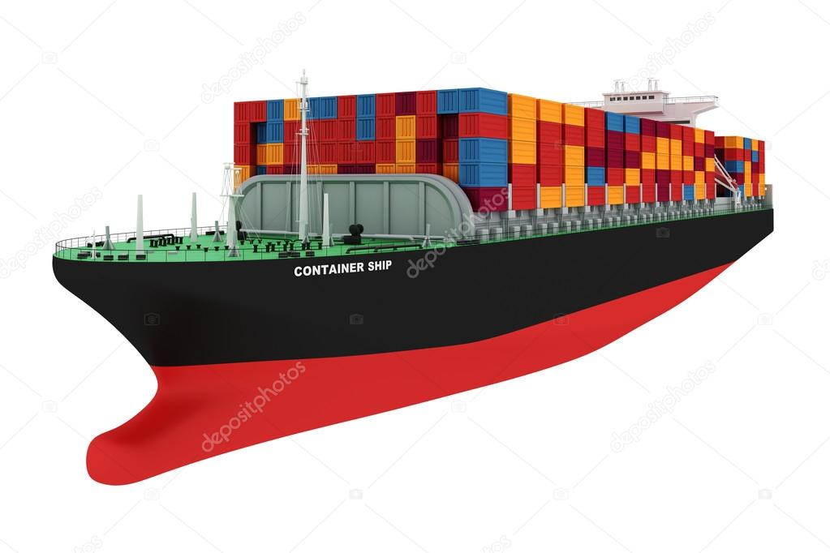
Je suis dans l’import-export, voyez-vous !
(Non ce n’est pas un workshop sur Docker)

Slide 6
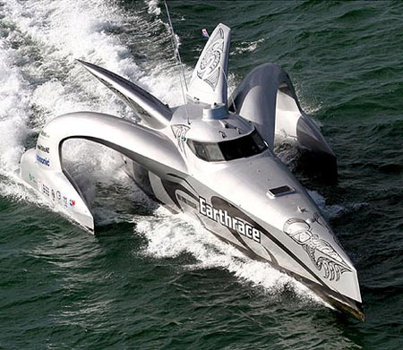
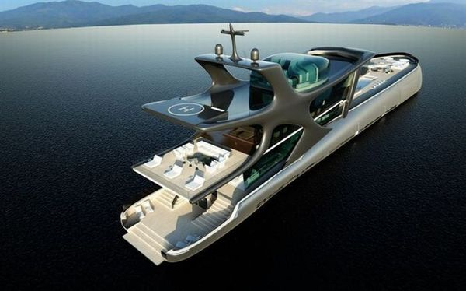
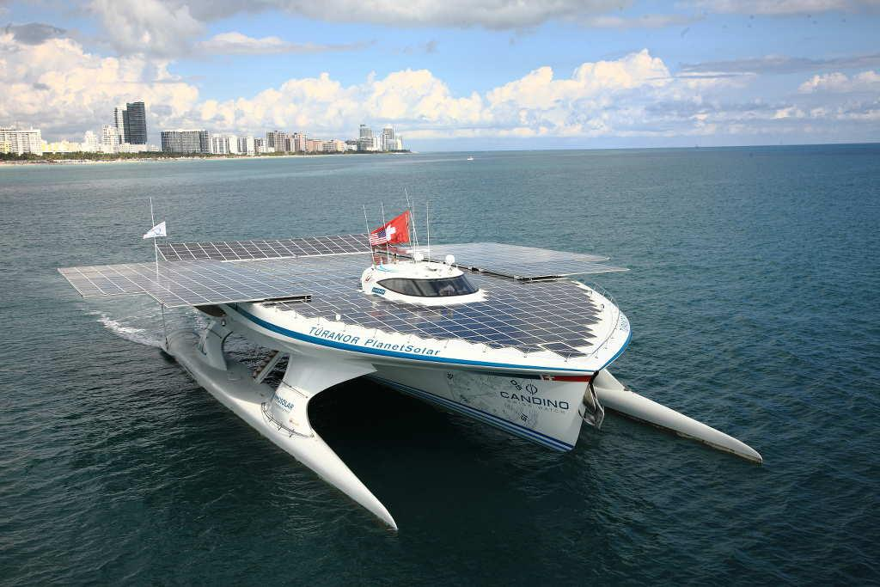
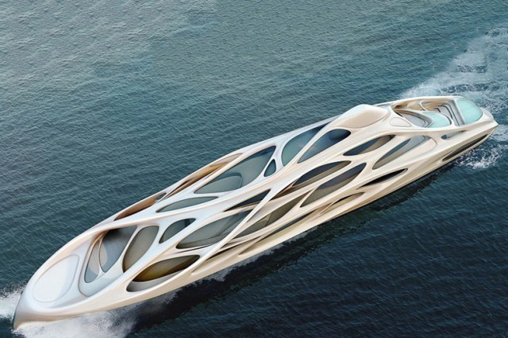
Le luxe sur mesure à la portée de tous

Slide 7
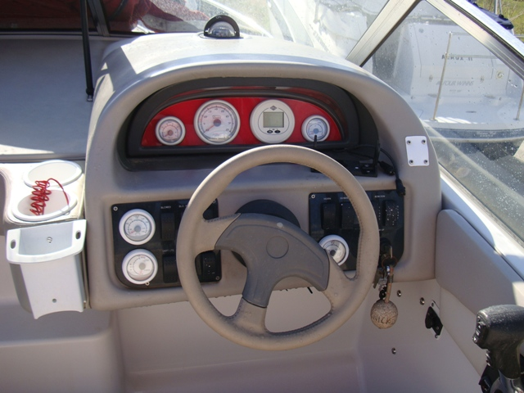
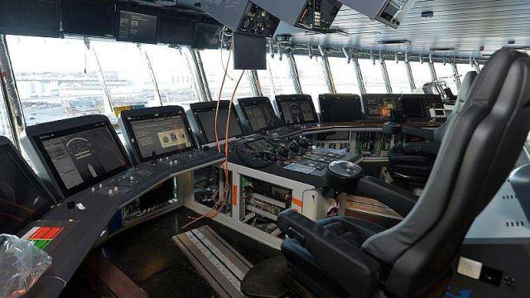
Une navigation bien pensée

Slide 8





La gestion des utilisateurs

Slide 9
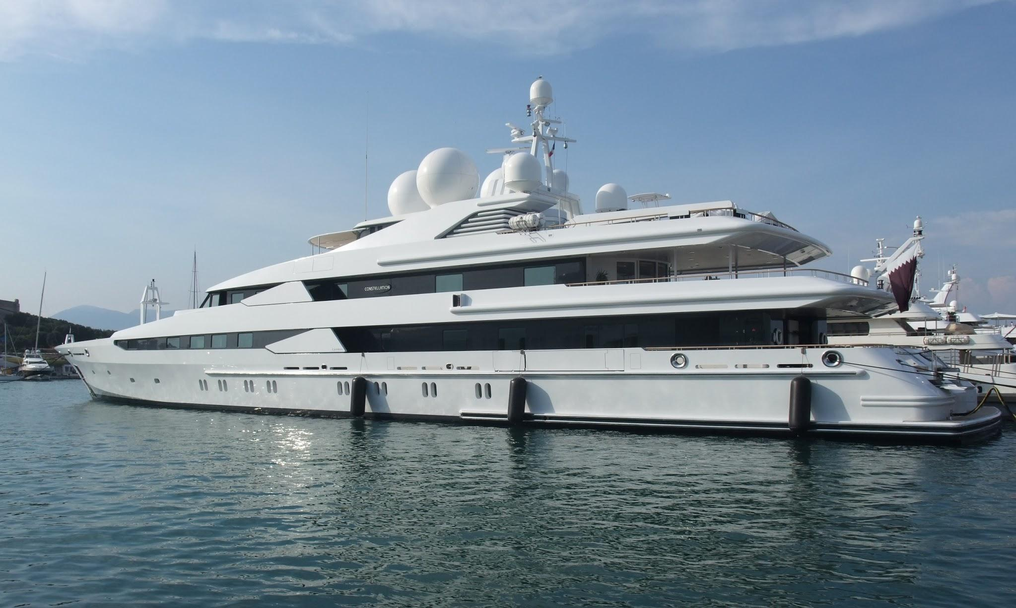
Privilèges utilisateurs

Slide 10
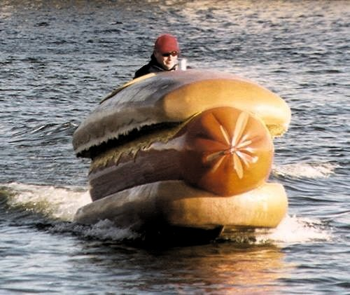
Privilèges utilisateurs

Slide 11
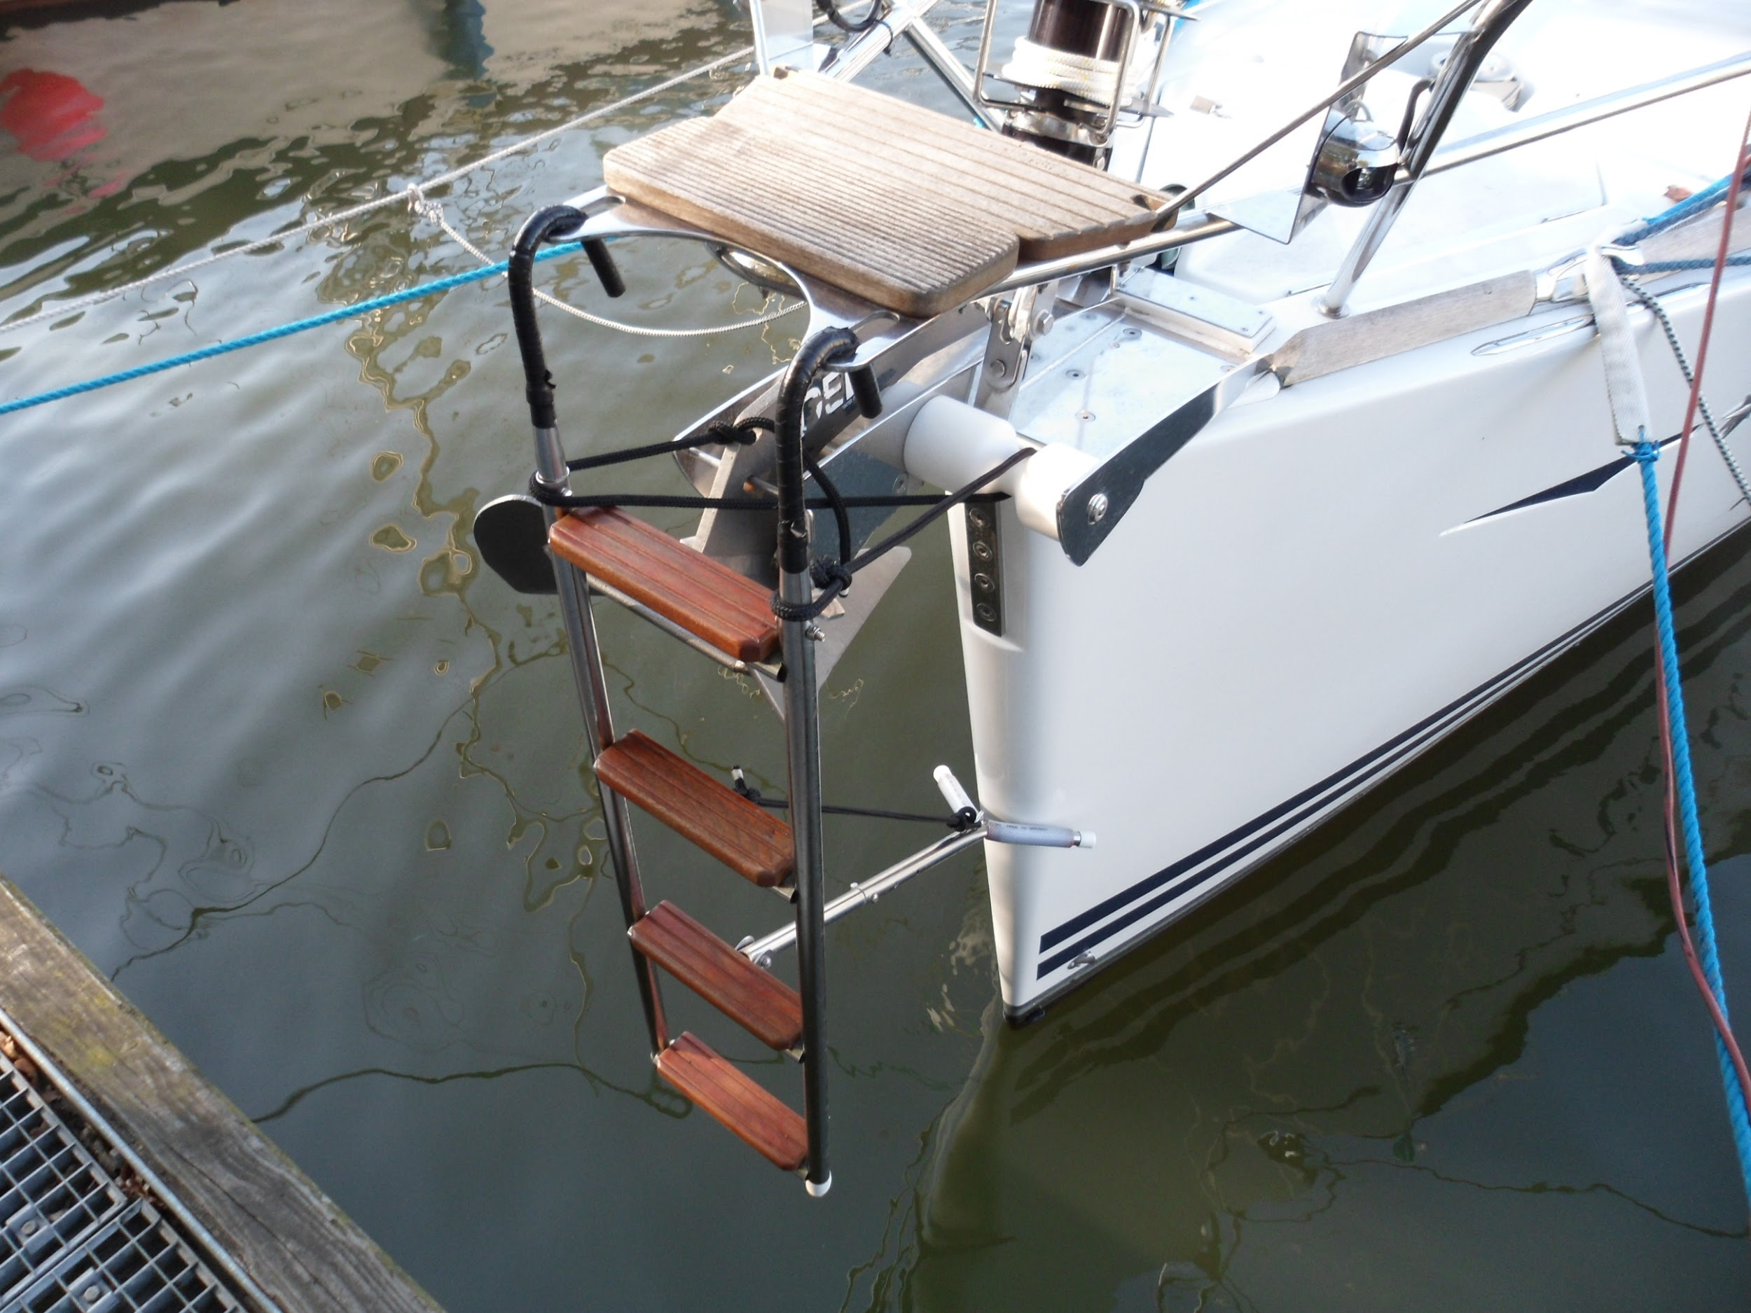
Voyager léger

